Slide 1
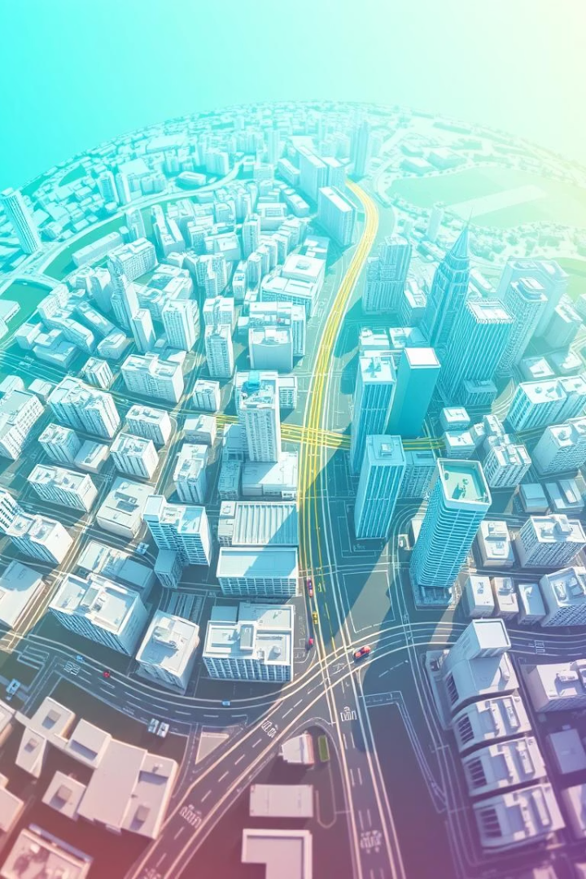
Simulação de trafego utilizando Java
Explore os desafios e resultados da simulação de tráfego desenvolvida em Java.

Slide 2
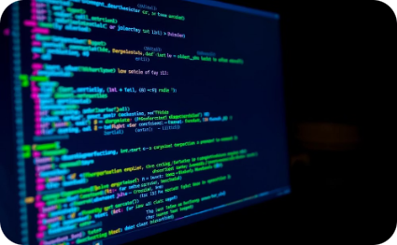




Tecnologias utilizadas
Java
Loombok
Jackson
JavaFx
Linguagem principal para a simulação
Bliblioteca utilizada para produtividade, gerando getters e setter automáticamente
Bliblioteca para consumo de json e
Utilizada para criar componentes gráficos para facilitar a visualização
Python e OSMx
Script em python utilizado para gerar um json com as estruturas necessárias para gerar um grafo no formato de Teresina

Slide 3
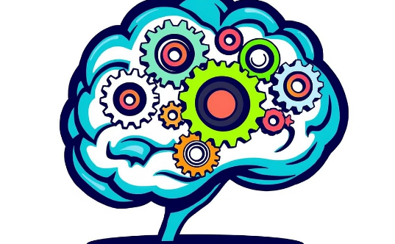
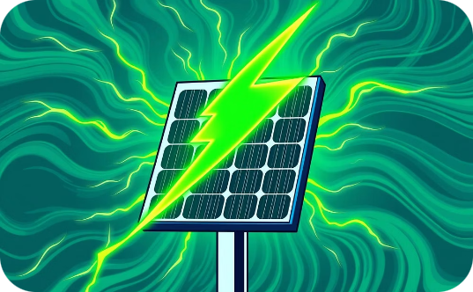

Heurísticas
Padrão
Energia
Espera
Heurística padrão com semáforos com tempos de verde, vermelho e amarelo fixos
Foco em fazer menos trocas de cores do sinal, a fim de economizar energia dos semáforos
Heurística com foco em reduzir o tempo de espera dos veículos

Slide 4

Desafios no Desenvolvimento
Integração com Javafx
Montagem do Grafo: JSON + OSMx
ouve desafios na integração da simulação com JavaFX, especialmente para sincronizar a lógica do sistema com a visualização gráfica de forma fluida e eficiente
Conversão dos Dados do OSMx em um JSON de Grafo e Consumo na Simulação
Heurísticas e semáforos
Complexidade do algoritimo
Desafio em criar heurísticas para controlar semáforos e sincronizá-los com os ticks da simulação, garantindo um fluxo de tráfego realista
O algoritmo para controlar os semáforos revelou-se mais complexo do que o esperado, causando um desafio significativo durante o desenvolvimento

Slide 5
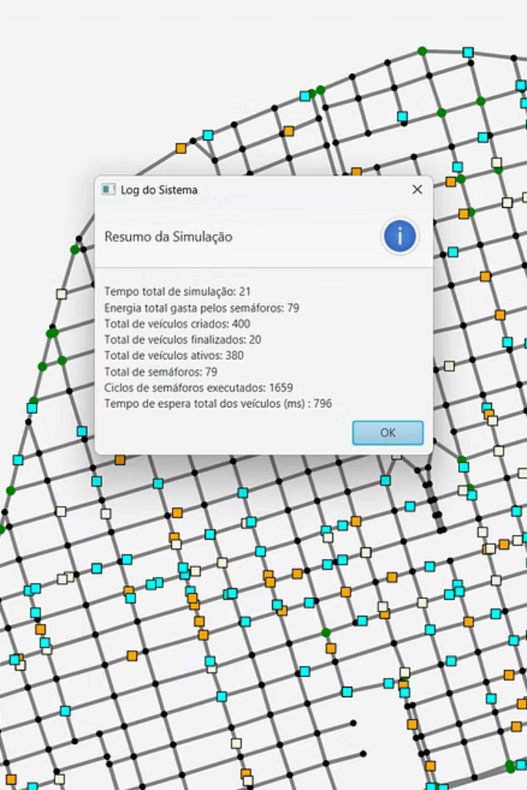
Resultados Finais
Precisão Atingida
Os veículos chegam ao destino com sucesso
Monitoramento por Logs
O sistema mostra logs para facilitar a identificação de erros, acompanhar operações em tempo real e melhorar a manutenção da simulação.
Requisitos Implementados
Principais requisitos solicitados foram entregues
Aplicações Práticas
Noção da aplicação das estruturas de dados utilizadas para diferentes cenários

Slide 6
Possíveis Melhorias
Otimização de Algoritmos
Melhorar os ciclos da simulação
Otimização de semáforos
Melhorar o comportamento dos ticks dos semáforos
Refatoração da lógica dos veículos
Criação de uma lógica mais inteligente para o veículos que se adaptem a filas e semáforos fechados
Expansão de Funcionalidades
Adicionar recursos para ampliar o escopo da simulação.

Slide 7
Conclusão
Aprendizado
Adaptação
Sugestões?
A simulação foi bastante importante para o aprendizado de estruturas de dados e suas aplicações
A construção da simulação nos exigiu adaptar aos prazos e realizar reajustes no escopo do projeto, o que resultou em um código final mais sólido e alinhado às necessidades.
O projeto está aberto para sugestões de melhorias

Slide 8
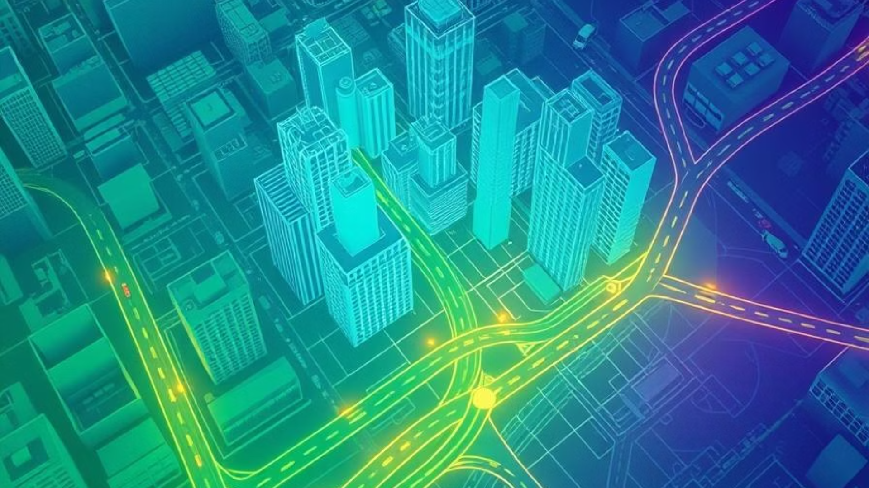
Obrigado!

